Slide 1
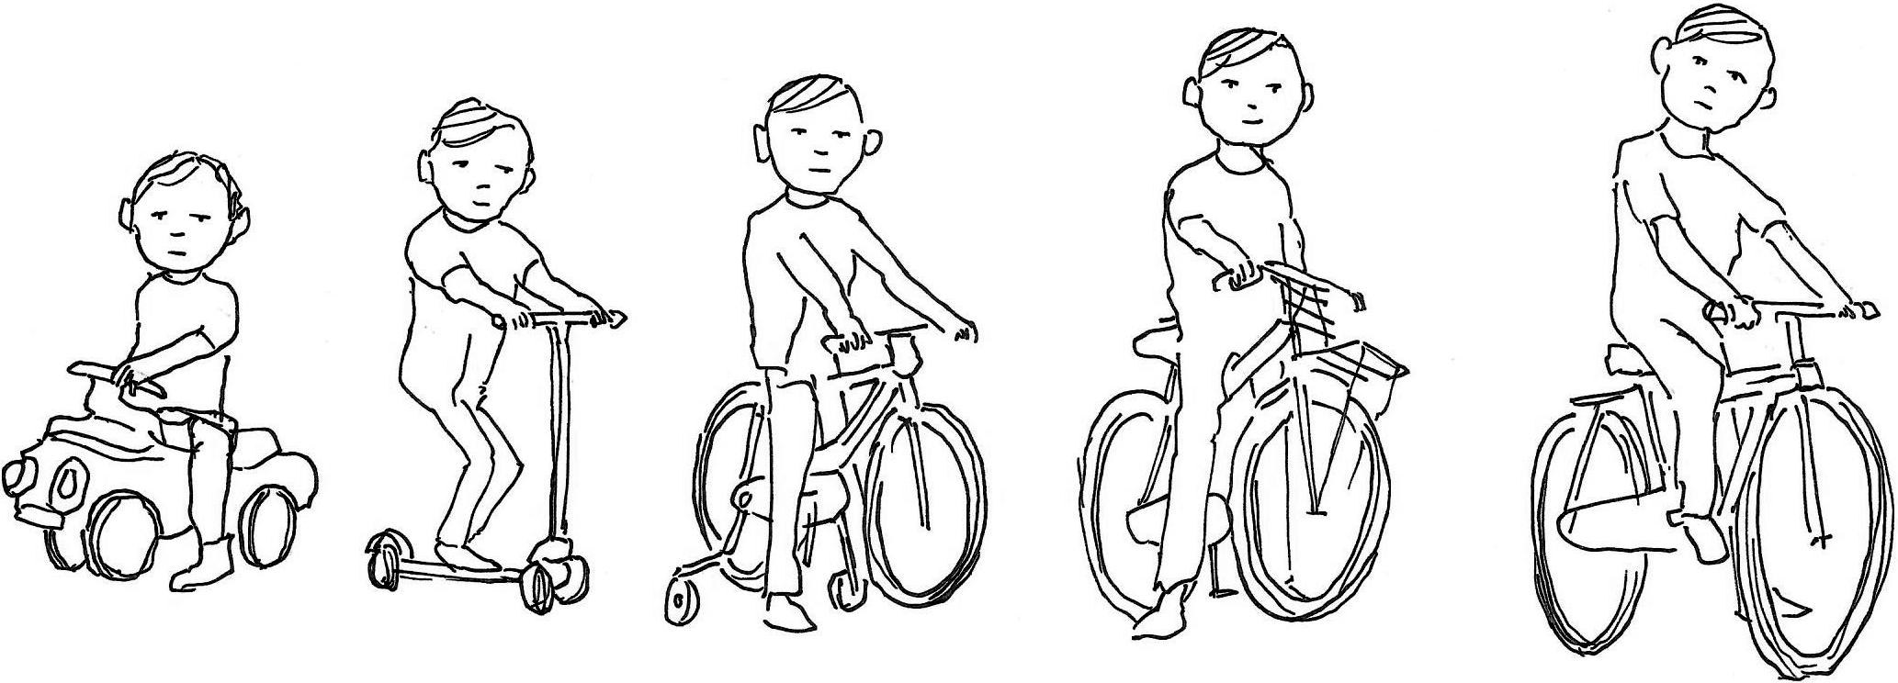
2 Hoe begrijp en begeleid ik kinderen in de onderbouw?

Slide 2
Overzicht presentatie
Wat karakteriseert het kind in de onderbouw?
Welke theorie helpt je om leerprocessen te begrijpen?
Wat zijn belangrijke principes om het leren te ondersteunen?
Wat speelt een rol bij de overgang naar groep 3?

Slide 3
Wat karakteriseert het kind in de onderbouw?
Fysiek-motorisch
Sociaal-emotioneel
Cognitief

Slide 4
Van baby tot dreumes tot peuter

Slide 5
Welke theorie helpt je om leerprocessen te begrijpen?
Spelontwikkeling en samenspel
Taalontwikkeling
Invloed van hechting voor de latere ontwikkeling
Theory of mind – denken vanuit de ander

Slide 6
Theorie: Bouwstenen van hechting

Slide 7
Belangrijke principes om het leren te ondersteunen
Houding van de leraar
Voorschoolse en vroegschoolse educatie
Lerend spelend

Slide 8
Wat speelt een rol bij de overgang naar groep 3?
Focus op schools leren
Schoolrijpheid observeren
Overgangsgesprekken

Slide 9
Reflectievraag
Geef jouw mening over de volgende stelling en licht je mening toe: ‘Als leraar in de onderbouw moet je het vrije spel van kinderen niet onderbreken.’

